Slide 1
基于时延估计的方法
基于时延估计的测向方法由于它运算量小并且精度相对较高而被广泛地应用。时延估计算法的基本思想分两步: 第一步首先估计出两两麦克风之间的时间延迟值，时延值的估计目前主要有广义互相关GCC(Generalized Cross Correlation) 法、互功率谱CSP(Cross-power Spectral Phase)法、最小均方(LMS)自适应滤波器等。其中的广义互相关法运用的最为广泛，它是在基本互相关法的基础上发展起来的, 由于基本互相关算法的性能容易受到混响的影响，所以广义互相关法对信号在频域内进行加权处理，抑制混响及噪声带来的影响。第二步再利用估计出来的时延值，结合麦克风阵列的空间几何关系来获得声源的方位角，通常利用几何法或者搜索法，比如球型差值法。

Slide 2
时延估计
相关法是最经典的时延估计方法，通过信号的自相关函数滞后的峰值估计信号之间延迟的时间差。但是对噪声的处理不好。目前改进的算法有：
1.广义加权相关时延估计(GCC)：主要是提高了信噪比。相关函数和功率谱密度函数是一对傅里叶变换对，在频域利用不同的加权函数对功率谱密度函数进行处理，从而实现信号的预处理，即增强信噪比。此方法要求具有信号和噪声的统计先验知识。
2.广义相位谱时延估计：时延D通过傅里叶变换在频域上表现为功率谱密度函数的相位函数。同GCC一样，可以使用相位加权函数在频域实现相位谱时延估计，同样需要信号和噪声的统计先验知识。
3.自适应时延估计：通过牺牲计算速度来降低对信号和噪声统计先验知识的要求。最小均方(LMS)算法是通过权矢量的迭代将问题转化为滤波器的参数估计问题，以两信号的最小均方误差为准则进行时延估计。

Slide 3

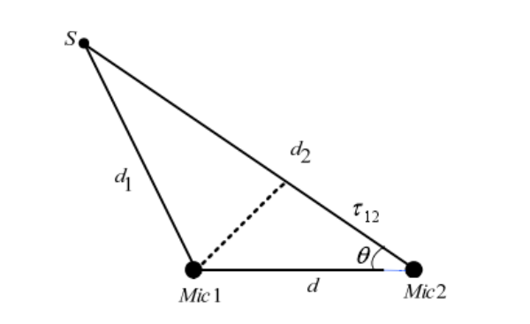




双阵元麦克风阵列时延估计方法
一般认为声源离麦克风阵列中心参考点距离远大于信号波长时为远场，即 r >> λ
阵列模型可以按照声源到麦克风阵列的距离近远划分成远场模型和近场模型。当声源离麦克风参考点的距离在信号波长范围内就属于近场，当声源离麦克风的距离超过信号波长的范围则属于远场。通常采用公式 来区分。式中 r 表示声源离麦克风的距离， L 阵列的长度， λ 表示声源信号的最大波长。如果该式成立，则该阵列模型属于近场模型，否则属于远场模型。
当声源和麦克风阵列的距离小于上述距离时，我们利用近场模型进行处理，将接收到的声波近似看做球面波（声波是一种振动波，声源发声振动后，声源四周的媒质跟着振动，
声波随着媒质向四周扩散，所以是球面波。不能近似为平面波，提高准确率）图如下：
两麦克间相对时延：
Mic收到的信号模型：
由几何关系：
又上述公式得到:

Slide 4
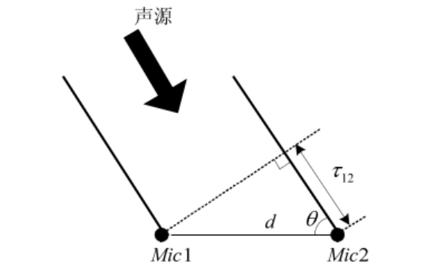


当声源距离麦克风阵列的距离大于上述距离时，我们利用远场模型进行处理，将接收到的声波近似看做平面波。当声波以一种近似平面波方式传播时，两个麦克风之间的幅度衰减差异很小，因此可以认为近似相等。远场模型示意图如下：
当声源与麦克风距离很远时，球面的局部的曲率很小，可以看作平面波。它忽略各阵元接收信号间的幅度差，近似认为各接收信号之间是简单的时延关系。显然远场模型是对实际模型的简化，极大地简化了处理难度。
假设麦克风与声波到达方向的夹角，两麦克风间距为d ，则 Mic1和Mic2 之间的时延为：
其中 c 表示声音在空气中的传播速度。
利用得到的时延值我们可以很容易地得到目标声源的方位角：
综上所述：在远场模型中，我们为了得到目标声源的方位只需要知道时延估计值即可。

Slide 5










广义互相关法
相关分析是比较两个信号时间域相似程度的基本方法。假设两个麦克风接收信号的信号模型为：
其中s(n)为声源信号， 是互不相关的高斯白噪声，信号与噪声之间也不相关， 是声波从声源到传感器1和传感器2的传播时间， 就是两个传感器之间的时延。
两路接收信号的相关函数 可表示为：
根据互相关函数的定义：两函数在不同时间的相似度
三者不相关，所以得：
应该为
由自相关函数的性质可知，当 时，此时自相关函数值最大，即此时 最大值对应的 就是两个传感器之间的时延

Slide 6
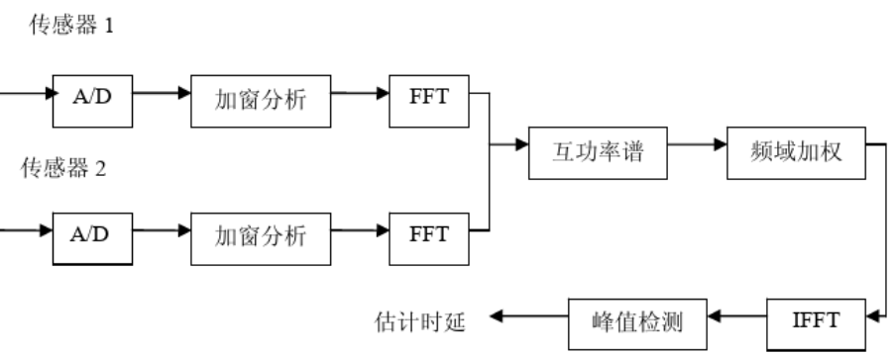


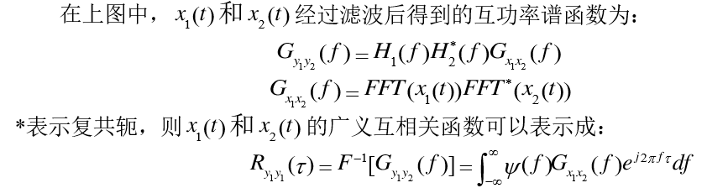

广义互相关函数法(GCC)
广义互相关法是在基本互相关法的基础上引入了一个加权函数，通过对互功率谱密度的调整来提高互相关函数性能。它选择不同的加权因子对两路信号之间的互功率谱进行加权，对混有噪声的信号进行白化滤波，这样可以抑制噪声的影响，使互相关函数在时延处的峰更加尖锐，很容易地辨别出峰值的准确位置，最后再将频域反变换到时域，得到广义互相关函数。这样就可以使互相关函数的峰值得到一定的锐化，从而提高了时延估计的精度。广义互相关法的原理示意图如下：
由麦克风1和2获取语音信号，经过A/D变换采样，再经有限窗口分帧，再进行傅里叶变换，得到两信号的互功率谱，对其按一定权值进行频域加权，通过反傅里叶变换得到互相关函数，通过峰值检测得到峰值对应的时间就是两个传声器的时延估计。
现将两信号 进行滤波成 ，然后再求 的互相关函数，最后通过峰值检测得到时延估计值。

Slide 7


其中的 就是权函数。由此可以知道滤波的过程实质是在对互功率谱进行加权。当 时就是上述的基本互相关法。为了提高精确度，我们又在基本互相关法的基础上提出了一些加权函数，例如 相位变换加权(PHAT)权函数、Roth 权函数、平滑相干变换(SCOT) 权函数、 改进的SCOT加权函数等等。
相关法假定信号与噪声以及噪声与噪声之间是互不相关的，事实上，受噪声的影响互相关函数的峰值不会明显，时延估计精度会降低，广义互相关函数法通过在频域内给与一定的加权，对信号和噪声进行白化处理，增强信号中信噪比较高的频率成分，抑制噪声的影响，信号和噪声相关性降低，由于考虑实际中有混响的存在使信号中包含多个回波分量，此时计算出的互相关函数会包含直达波和反射波形成的峰值，造成时延估计检测的困难。加权函数的选取也是尽可能抑制混响和噪声。
尽管此方法存在一定的误差，但是由于它运算量小、易于实现等特点

Slide 8






分别代表 分别表示两个麦克风接收信号的自功率谱密度， 表示两麦克风接收信号的互功率谱密度。
几种加权函数表达式及特性介绍
广义互相关法的加权函数需要信号和噪声的先验知识来选择加权函数。
加权函数
表达式
特性
ROTH
可以有效抑制噪声大的频带，但会展宽相关函数的峰
相比ROTH加权，SCOT加权考虑两个通道影响，但也会展宽互相关函数的峰
平滑相干变换SCOT
与SCOT相比，还可以避免环境的混响而导致虚假的峰值检测。
改进的SCOT加权
相位变换加权PHAT
处理信噪比大的信号，不会出现峰值扩散。

Slide 9







互功率谱相位法
假设两麦克风接收到的两路信号分别为：
理想情况下假设信号与噪声之间，噪声与噪声之间都不相关，且只考虑环境噪声。
将两路信号做傅里叶变换可以得到：
由于信号与噪声之间互不相干，两路噪声之间也互不相干，因此两路信号之间的 互功率谱 可以表示成：
对加权后的互功率谱做傅里叶反变换，即可得到广义互相关函数：
应该为：
式中的 是加权函数。
通过与广义互相关法的比较可以发现,互功率谱法的广义互相关函数中只有信号 的相位信息而去除了幅度信息，相当于对信号做了一个白化滤波，这样对噪声起到了很好的抑制作用。互功率谱法实际上是广义互相关法的一类加权函数的广义互相关函数法。

Slide 10
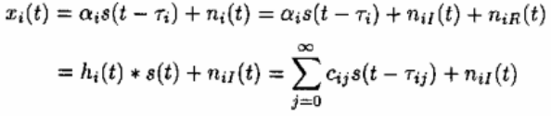


实际模型下：
ni(t)为噪声，分为各种环境噪声，和多径反射噪声。hi(t)为脉冲响应函数，Cij表示多径反射的衰减因子，i=1,2,j=0,1,....inf, ai为直达信号的衰减因子，Ci0=ai(i=1,2),ri0 = ri(i=1,2)为信源到麦克风接收信号的延时，由于声源直达麦克风路径最短，衰减因子与信号传播距离成反比，所以，V当j > 0，有rij > ri, Cij < ai(i=1,2)
功率谱函数为：由麦克风接收信号经过傅里叶变换后得到功率谱函数如下：
环境噪声与混响带来噪声：

Slide 11



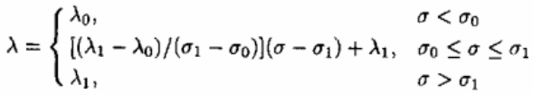

因为声源信号与噪声中环境噪声不相关，混响与噪声不相关，但和混响中的噪声存在相关关系，混响之间也存在相关关系。得到下式：
由于在弱混响情况下，C1j和C2j(j=1,2...inf)远小于a1,与a2,所以上式后面三项可以近似为0，得到下式：
通过对理想模型和实际模型的分析，得到在弱噪声和弱混响的情况下，两麦克风接收信号的互功率谱函数两者近似相等，在该情况下估计交准确，但是当在强噪声和强混响下，估计性能下降。
为适合在高噪声的环境下适用互功率谱求时延估计，需要改变功率谱的加权函数。将加权函数变为：
其中 ，它是随着信噪比而变化的量：
表示信噪比， 是常数，且 , 在理想情况下，用源信号近似相等信号的功率谱函数，但在信噪比比较小时，从上面理想模型和实际模型对比，此时不能近似相等，源信号功率谱占实际功率谱比例减小，从上式知当信噪比比较小时，权值函数越大，相当与增加源信号功率占实际功率谱的比例，达到增加信号功率，抑制噪声功率来减小误差，提高估计性能。

Slide 12
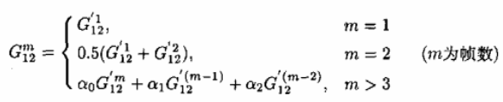
多帧CSP加权
加长输入语音信号的长度可以提高算法的抗噪能力，为了突出互相关函数的峰值，对两个麦克风之间互功率谱函数进行加权，加权后的功率谱函数为:
上式分析，从加权系数可以得到，当前帧信号的信噪比越大，代表此帧信号功率谱占比越高，主要突出高信噪比的信号功率谱，抑制低信噪比的功率谱，达到突出互相关函数的峰值目的。
多帧情况下只取最后三帧的互功率谱加权，减少了计算量，提高处理效率，利于在实时系统中实现。

Slide 13



一般互功率谱，加权函数改进互功率谱，多帧加权互功率谱比较
算法名称 | 一般互功率谱 | 加权函数改进互功率谱 | 多帧加权互功率谱
加权函数
在低信噪比情况下性能 | 相关函数峰值不再明显 | 相关函数峰值较明显 | 相关函数峰值明显
在高混响情况下 | 相关函数峰值不再明显 | 相关函数峰值不再明显 | 相关函数峰值明显

Slide 14
基于时延估计方法的优缺点
优点
缺点
基于时延估计的方法成本低、实时性好、运算量小。
而它的不足在于：第一，由于该算法是分为两步完成的，在第二步中使用的参数是对过去时间的估计，说明这只是对声源方位的次最优估计；第二，在环境噪声较大或者反 射混响强烈的情况下，会严重影响时延的精确度；第三，传统的时延估计方法通常比较适合单声源的测向，对于多声源的测向效果往往不够理想；第四，因为时延估计法 受到系统采样率、阵列结构等条件的限制，所以此类算法的精度远远比不上超分辨类算法。

Slide 15
基于到达时间差的定位算法
给定已知位置的麦克风阵列，根据声源在传播速度恒定的空气介质中到达各个麦克风对的时间差，我们就可以估计出声源的几何位置。
定位算法是由两个阶段构成的，第一阶段的时延估计误差将会累积影响第二阶段的定位估计，声源与麦克风阵列的几何位置关系以及与定位模型的匹配程度也是影响定位精度的关键因素。

Slide 16
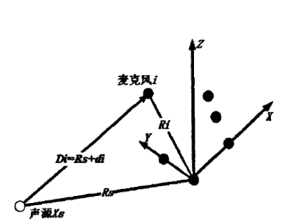

球型插值算法(SI)
由N个麦克风组成的阵列与声源的相对位置关系如下图:
Xs和Xi分别表示声源和第i个麦克风的空间坐标向量，
Rs表示声源到原点的距离，Di表示声源到第i个麦克
风的距离，Ri表示第i个麦克风到原点的距离。Dij=Di
-Dj表示声源到第i个，第j个麦克风之间的距离差。
定位的问题就是通过给定的一组Dij来估计声源的位置
对于N个阵元的麦克风阵列，一共有：
个不同的麦克风对，也就得到了相同数目的到达时间差数据，可得声源到达麦克风对的距离差，在理想情况下，只有N-1项相互独立，其他可以通过N-1项组合得到，到达时间差所组成的数据空间是N-1维。冗余的数据有助于在寻优算法中提高抗噪声能力。
SI方法通过最小化一组所谓的“方程误差”来得到声源位置的解析解。

Slide 17
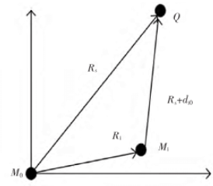






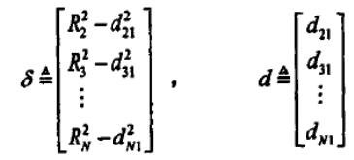
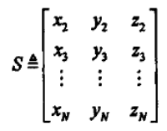
我们取第一个麦克风为三维坐标系的原点，考虑与参考麦克风配对的N-1组到达时间差。有以下条件成立。
由三角形间矢量之间关系得：
Di1=Di-D1 Di=Di1+Rs 由上面两式得：
展开得：
这样得到了在理想的情况下相对于参考麦克风关于未知声源Xs的N-1个方程。实际上由于时间差估计误差的存在，上式不成立，引入方程的误差得：
就是第i个麦克风对的方程误差，将N-1个方程联立，用矩阵表示为：

Slide 18



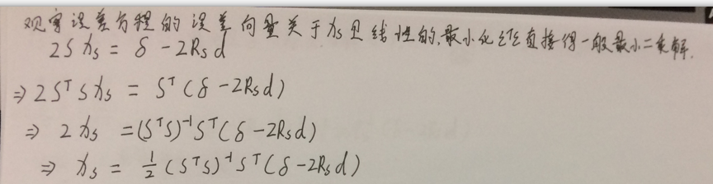

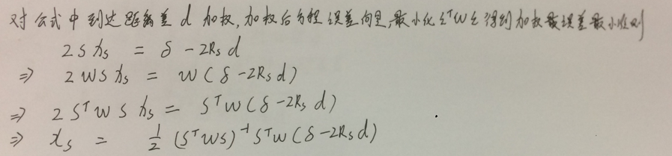
因为当 以知后，方程误差向量关于 是线性的，将误差 得到一般最小二乘解如下：
其中：
推导过程如下：
对公式中到达距离差d进行加权，使加权后的方程误差最小化，得到的解是最佳逼近解。W是对称的正定矩阵。加权最小二乘解使上式变为：
推导过程同样如下：

Slide 19


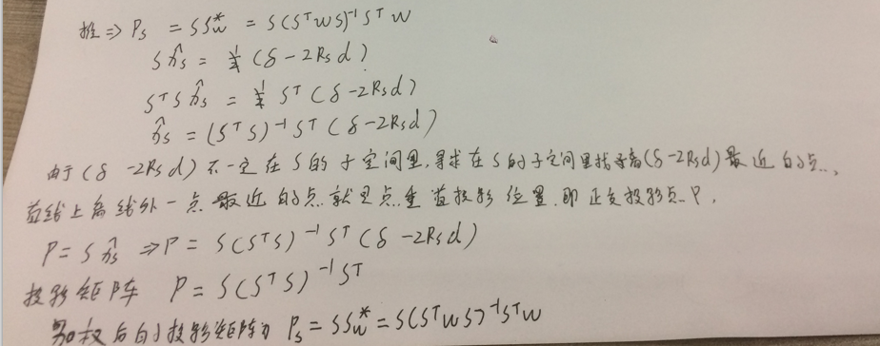
上式都是在Rs已知的情况下得到的结果，但是实际上Rs不知道，球型差值算法的思想就是将估计出的结果Xs代入误差方程，此时误差方程关于Rs是线性的，通过找合适的Rs，将定位转换为最小二乘问题，首先找到是误差最小的Rs，然后得到在最小误差下的解析解。将估计出的结果Xs代入误差方程，得到此时的误差方程为：
由于Rs未知，所以SI利用空间投影矩阵将最小化误差度量函数非线性问题线性化。定义S列向量子空间的投影矩阵如下：
投影矩阵证明如下：

Slide 20




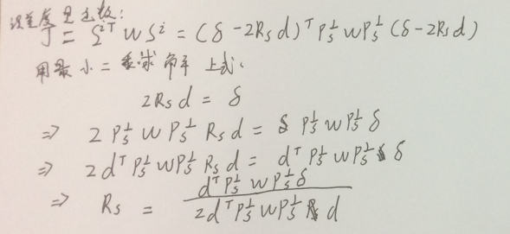
定义S行向量子空间的投影矩阵如下：
由正交投影性质略去Sxs项。
经过投影变换后，将最小化误差函数由非线性问题变为线性问题，此时定义新的误差度量函数方程为：
上式中误差度量方程的最小化过程是关于Rs的加权最小二乘，得到Rs的解为：

Slide 21
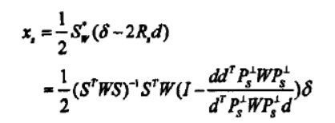



将使误差度量方程最小化得到的Rs,代入到假设Rs以知估计出的结结果Xs中，得到声源的估计位置。
同理：定义关于d的投影矩阵为：
损失函数为：
给定初始加权矩阵，通过SI给出解析解初步估计值后，通过对d投影后的损失函数更新加权矩阵，然后得到新的加权矩阵，再次得到声源的估计值，直到声源估计收敛或者迭代一定次数为止。
最后得到声源估计值：
SI算法2个缺点：一是所采用的度量函数是经过投影矩阵投影变换后的，在投影空间中消去一些维度，把非线性问题线性化，度量函数不是最优的，只是找到最佳逼近解。二是迭代不能保证收敛。

Slide 22
MUSIC算法(Multiple Signal Classification)
波达方向(DOA)估计的基本问题就是确定同时处在空间某一区域内多个信号的空间位置，即多个信号到达阵列参考阵元的方向角。最早最经典的超分辨DOA估计方法就是多重信号分类算法。MUSIC算法利用了信号子空间和噪声子空间的正交性，构造空间普函数，通过谱峰搜索，检测信号的DOA。该算法是建立在以下假设基础上的：
1. 阵列形式为线性均匀阵，阵元间距不大于处理最高频率信号波长的1/2.
2. 处理器的噪声为加性高斯分布，不同阵元间距噪声均为平稳随机过程，且相互独立，空间平稳（各阵元噪声方差相等）。
3. 空间信号为零均值平稳随机过程，它与阵元噪声相互独立。
4. 信号源小于阵元个数，确保阵列流型矩阵的各列线性独立。
5. 信号源通常为远场窄带信号。
在满足上面的假设中，该算法对波达方向DOA估计理论上有很高分辨率。

Slide 23
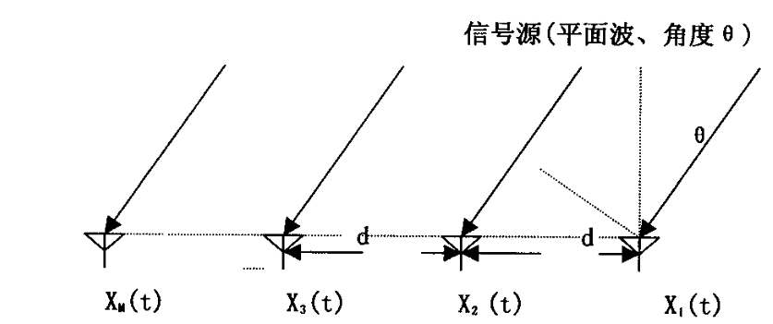

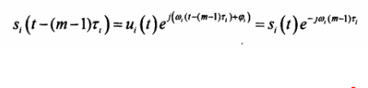


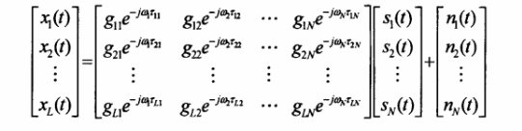
MUSIC算法的基本原理
在空间分布有N个远场窄带信号源，利用一个L阵元的均匀线性(ULA）阵列对信号接收，第i个入射信号用复包络形式表示：
由于是远场信号，把阵元信号看为平面波，信号到各阵元方向角相同，设第i个信号入射方向与线阵法线夹角为波达方向角 相邻阵元间距离都为d,相邻阵元间信号接收时间延迟为 ，以第一个阵元为参考阵元，第m个阵元接收的信号可以表示为：
由于信号是远场窄带信号，Ui(t-(m-1)ri)与Ui(t)近似相等。
假设阵元1为参考阵元，可以得到第m个阵元接收的信号为：
表示第m个阵元接收的第i个信号与参考阵元间的接收时延， 为第m个阵元对第i个信号的增益， 表示第m个阵元在t时刻的噪声。
将上式用矩阵展开为:

Slide 24


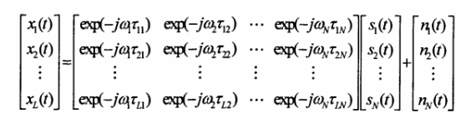


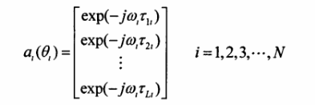
对于均匀线性阵列结构，信号i的波达方向与时延 之间的关系如下：
时延可以表示为：
不考虑阵列误差的影响，对于理想阵元，对信号增益即可归一化为1，对上式简化后：
定义上式矢量形式为：
X(t)为阵列L*1维数据矢量，A为L*N维阵列导向矢量矩阵，S(t)为空间分布的N个复指形式窄带信号的N*1维矢量，N(t)为阵列的L*1维噪声数据矢量。
对阵列流行展为列向量的形式：
第i个信号导向矢量为：

Slide 25
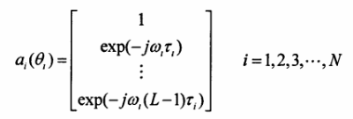
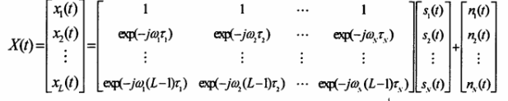




在均匀线阵情况下，设置阵元1为参考阵元，所以导向矢量为：
阵列上接收到的信号矢量为：
阵元间的接收时延 包含了信号波达方向角 的所有信息。
阵列接收有限组数据的协方差矩阵 可以用统计平均表示为：
其中 表示信号协方差矩阵，如果信源不相关，那么它为N*N的满秩阵，H表示共轭转置运算。由假设阵元个数必须大于信源个数即L>N对协方差矩阵进行特征分解。
假设理想白噪声功率为
特征值必包含N个特征值其数值远远大于其它L-N个特征值，这N个特征值对应的特征向量为信号对应的特征向量，设各观测噪声具有相同的方差 ，特征值满足关系

Slide 26





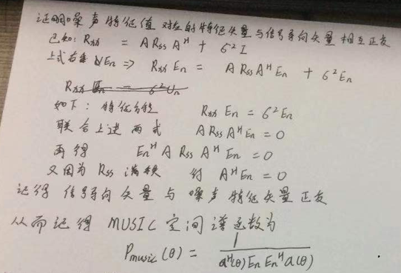

分解后的协方差矩阵可表示为：
阵列流型矩阵A的列向量张成的空间与 张成的信号子空间相同，而与 张成的噪声子空间正交，关系如下：
因此可以根据两子空间的正交特性，构建搜索矢量 ，对角度 在其取值范围 内按照一定步长逐步计算，当 ，取矩阵的2-范数定义MUSIC算法空间谱：
上式中分母是信号向量和噪声矩阵的內积，当信号向量与噪声矩阵的各列正交时，该分母为零，但由于噪声的存在，实际上为一最小值，所有空间谱有一尖峰，该尖峰对应的角度就是估计的到达角。

Slide 27



传播算子(PM)算法
传播算子算法是一种无需进行特征分解的快速子空间算法，它通过对阵元输出的数据协方差矩阵进行线性运算，进而确定噪声子空间及其传播算子。解决了传统子空间分类测向算法需要通过对协方差矩阵进行特征分解，当阵元数较大时，运算量非常大的问题。PM算法用的传播算子算法是用矩阵的线性运算等效特征分解来求得噪声子空间，运算量明显小于MUSIC子空间分解类算法。
传播算子(PM)算法基本原理如下：假设空间有N个信号入射到M个阵元的均匀线阵上，由前面提到数学模型可知，阵列接收到的信号表达式为：
阵列导向矩阵 是列满秩的，且 中有N行线性独立，假设前N行是线性独立的，将阵列的导向矩阵分块为：
上式中 分别表示 的前N行和后M-N行。假设矩阵 为非奇异矩阵(信号独立情况),则 可以表示成矩阵 的一种线性变换，两者之间必然存在一个唯一的N*(M-N)维的线性算子P,成为传播算子 ，满足下式：

Slide 28





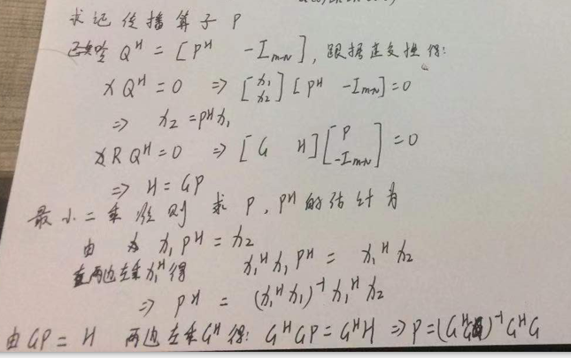


令 ,则可以得到 。这就表明矩阵 的列矢量张成的子空间和传播算子存在正交性。传播算子相当于MUSIC算法特征分解后的噪声子空间，在求解传播算子P上，可以直接利用接收数据或其协方差矩阵，对数据矩阵 和数据协方差矩阵R分别进行分块有:
其中， 。在不存在噪声的条件下，根据正交性，得到： 。由于噪声的存在，上面等式不成立，传播算子的估计可以归结为如下的最小化问题：
运用最小二乘准则得：
通过构造矩阵 ，可以得到PM算法的空间谱为：

Slide 29





Root-MUSIC算法
Root-MUSIC算法本质上是利用信号的导向矢量与噪声子空间的正交性进行信号来向估计。它首先需要定义一个多项式，即： 是数据协方差矩阵中的M-D个较小特征值所对应的特征矢量，其中：
由多项式的定义知当 fddfd时，此多项式的根正好位于单位圆上，此时p(z)变为一个导向矢量。根据特征分解类算法性质，它与噪声子空间是正交的。该多项式定义如下：
根据正交性，只要求得上述多项式的根即可获得源信号的到达方向信息。由于上式多项式存在z*项，求根过程复杂，将多项式变换为：
此多项式的阶数为2（M-1），即有(M-1) 对根，且每对根为相互共轭关系。在数据协方差矩阵知道的情况下，这(M-1)对根有D个根正好分布在单位圆上，即：
。实际上数据矩阵存在误差。此时只需求最接近单位圆上的根即可，根据这D个根可求得信号的波达方向。有：

Slide 30
高分辨率空间谱估计算法和基于声音到达时间差的算法比较
算法名称 | 基于高分辨率谱估计的算法 | 基于声音达到时间差的算法
实现途径 | 利用频域上的空间谱 | 利用时域上的声音到达时间差
定位精度 | 一般都具有很高的定位精度 | 易受噪声与混响的影响，精度较差
适用声源个数 | 适用于多个声源定位 | 只适用于单声源定位
适用信号类型 | 仅适用于远场的窄带信号 | 能适用于语音这样的非平稳宽带信号
计算量 | 涉及到频域的变换，计算量比其他算法大很多。 | 计算量小，有利于实时处理
实用性 | 研究多处于实验室阶段，实用产品较少。 | 实用性强，产品较多。

